Slide 1
經費動支核銷整合資訊系統
行政院衛生署疾病管制局
教 育 訓 練

Slide 2
系統流程說明
本局／分局／辦事處承辦人輸入請示
本局／分局控帳人員請示審核
會計室請示審核
會計室／分局決標
本局承辦人／分局承辦人／秘書室報支
分局控帳人員報支審核
會計室核支
零用金／周轉金支付領用
零用金／周轉金申請撥還
分局控帳人員整批請撥審核
會計室整批核撥
完成／付款
電子支付整批請撥／整批請撥各廠商

Slide 3
小額採購申請作業
(零用金 )
【本局經費動支維護】﹨
【經費動支請示維護】﹨小額採購申請作業
【經費動支單位控帳管理】﹨【本局經費動支控帳】﹨
【經費動支請示控帳】﹨小額採購申請控帳作業
本局承辦人員輸入請購單(有輸入科目則印科目至請購單上)
本局控帳人員審核(必須輸入至三級用途別科目)
【整批撥付管理】﹨
【零用金管理及維護】﹨零用金撥還作業(會計審核)
本局承辦人報支黏存 OR 秘書室(黏存單不印科目:由會計室人工填列)
秘書室零用金人員核支零用金(領用)
秘書室零用金人員申請撥還零用金
會計室核撥
【本局經費動支維護】﹨
【經費報支黏存維護】﹨小額採購核銷作業
【整批撥付管理】﹨【零用金管理及維護】﹨零用金撥還作業
【整批撥付管理】﹨【零用金管理及維護】﹨零用金支領作業

Slide 4
小額採購申請作業
(一萬元以上十萬元以下)
【本局經費動支維護】﹨
【經費動支請示維護】﹨小額採購申請作業
【經費動支單位控帳管理】﹨【本局經費動支控帳】﹨【經費動支請示控帳】﹨小額採購申請控帳作業
本局承辦人員輸入請購單(有輸入科目則印科目至請購單上)
本局控帳人員審核(必須輸入至三級用途別科目)
【經費動支管制】﹨【經費動支請示審核】﹨小額採購申請審核作業
會計室審核（自動決標）
本局承辦人
報支黏存 OR秘書室
本局控帳人員審核
會計室核支
【本局經費動支維護】﹨
【經費報支黏存維護】﹨小額採購核銷作業
【經費動支管制】﹨【經費報支黏存審核】﹨小額採購核銷審核作業
【本局經費動支維護】﹨
【經費報支黏存維護】﹨小額採購核銷作業

Slide 5
簽文動支請示作業
(十萬以上採購 )
【本局經費動支維護】﹨【經費動支請示維護】﹨簽文動支請示作業
【經費動支單位控帳管理】﹨【本局經費動支控帳】﹨【經費動支請示控帳】﹨簽文動支請示控帳作業
【經費動支管制】﹨【經費動支請示審核】﹨簽文動支請示審核作業
本局控帳人員審核 OR 輸入(必須輸入至三級用途別科目)
承辦人員輸入
會計室審核
會計室決標
承辦人員or 本局秘書室報支黏存
會計室核支
【經費動支管制】﹨【經費動支決標維護】﹨採購簽文決標作業
【本局經費動支維護】﹨【採購單位報支黏存維護】﹨簽文動支核銷作業
【經費動支管制】﹨【經費報支黏存審核】﹨簽文動支核銷審核作業

Slide 6
簽文動支請示作業
(非採購類)
【本局經費動支維護】﹨【經費動支請示維護】﹨簽文動支請示作業
【經費動支單位控帳管理】﹨【本局經費動支控帳】﹨【經費動支請示控帳】﹨簽文動支請示控帳作業
【經費動支管制】﹨【經費動支請示審核】﹨簽文動支請示審核作業
本局控帳人員審核 OR 輸入(必須輸入至三級用途別科目)
承辦人員輸入
會計室審核
承辦人員or 本局秘書室報支黏存
會計室核支
【經費動支管制】﹨【經費報支黏存審核】﹨簽文動支核銷審核作業
【本局經費動支維護】﹨【經費報支黏存審核】﹨簽文動支請示審核作業

Slide 7
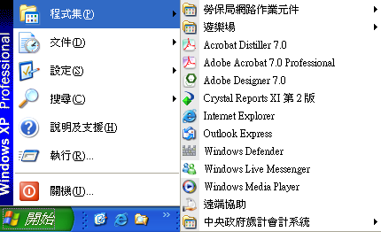

開啟瀏覽器
開啟IE (Internet Explorer )程式
  方法一：開始->程式集->Internet Explorer
  方法二：快速列->選擇Internet Explorer

Slide 8
系統登錄
本系統都由統一登錄網登錄，無須再輸入帳號密碼登錄系統
帳號申請
  請下列人員，寄EMail給會計室郭小姐，設定權限
  (1).各單位預控人員
  (2).秘書室核銷人員
  (3).零用金管理人員

Slide 9
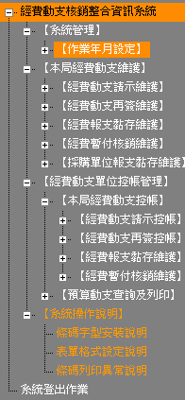
程式畫面、流程及操作說明
系統管理
本局經費動支管理
經費動支單位控帳管理

Slide 10
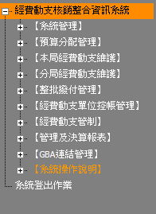
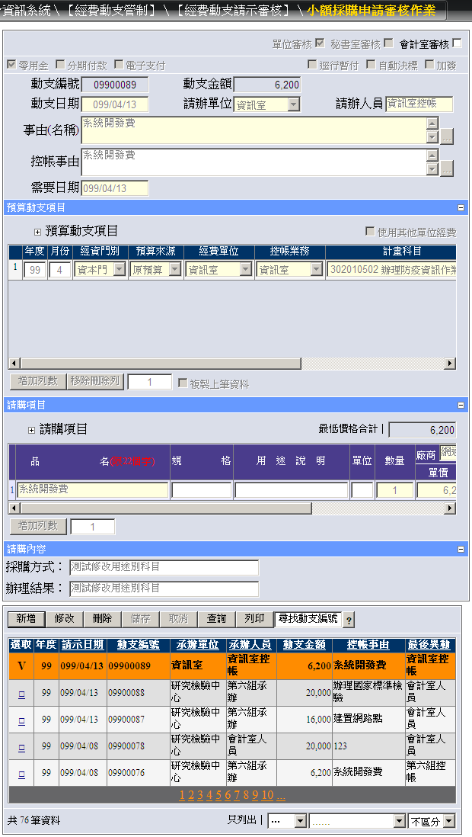
介面辦識及說明
工作資訊區
目前選取的資料編輯區
本編輯的明細資料區
編輯按鈕區
已儲存的歷史資料區

Slide 11
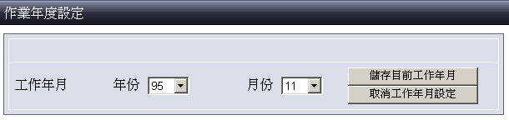
作業年月設定
儲存目前工作年月：
  按下此按鍵，將會將所選年月儲存起來。下次登錄系統，將會以該儲存年月為預設值作業年度。
取消工作年月設定：
  按下此按鍵，將會將儲存年月清空。下次登錄系統，將會以系統年月為作業年月。
單純切換年月份，不需按儲存鍵。

Slide 12
本局經費動支管理(一)
【本局經費動支管理】
  【經費動支請示維護】
    小額採購申請作業
    簽文動支請示作業
    再簽可用單位設定
  【經費動支再簽維護】
    小額採購申請作業
    簽文動支請示作業

Slide 13
本局經費動支管理(二)
  【經費報支黏存維護】
    小額採購申請作業
    簽文動支請示作業
    其他費用核銷作業
  【經費暫付核銷維護】
    小額採購申請作業
    簽文動支請示作業
    其他費用核銷作業

Slide 14
本局經費動支管理(三)
  【採購單位報支黏存維護】
    小額採購申請作業
    簽文動支請示作業
    分局大額簽文核銷作業(三十萬以上)

Slide 15
簽證、報支注意事項(一)
零用金和逕行暫付不得同時勾選
逕行暫付，須輸入轉正日期
加簽，須輸入原簽單號
小額採購不允許再簽
各單元結案

Slide 16
簽證、報支注意事項(二)
流程限制
  動支請示→動支決標→動支報支作業→暫付轉正作業。
  動支請示→動支報支作業→暫付轉正作業。
  其他費用報支→暫付轉正作業。
查詢功能
  使用查詢按鍵，歷史資料下方的快速查詢功能則會全部清空。
  月份過濾：
    動支簽證登錄作業、其他費用報支作業：只顯示10月資料。
    決標、報支、轉正作業：顯示1-10月資料

Slide 17
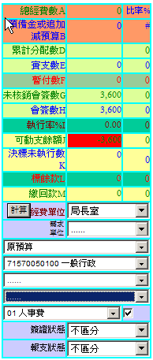
預算支用情形視窗
自動搜尋有預算的資料，順序如下：
  用途別→門別→業務別→計畫→預算來源→執行單位→經費單位→帳別
預算來源
計畫
經資門別
打勾則自動尋找有預算的資料。
用途別 。

Slide 18
經費動支單位控帳管理(一)
【經費動支請示控帳】
  小額採購申請控帳作業
  簽文動支請示控帳作業
【經費動支再簽控帳】
  小額採購再簽控帳作業
  簽文動支再簽控帳作業

Slide 19
經費動支單位控帳管理(二)
【經費報支黏存維護】
  小額採購核銷作業
  簽文動支核銷作業
  其他費用核銷作業
【經費暫付核銷維護】
  小額採購暫付核銷作業
  簽文動支暫付核銷作業
  其他費用暫付核銷作業

Slide 20
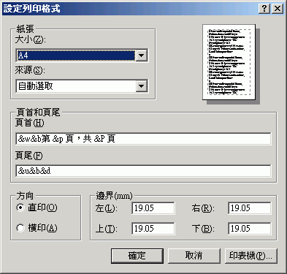
常見問題 (一)
報表頁首、頁尾文字去除及邊界設定

Slide 21
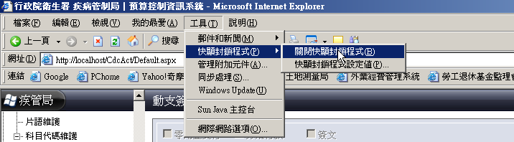
常見問題 (二)
列印時無動作、查詢和片語視窗無法顯示處理方法
在按列印按鈕前，請先按住”Ctrl”鍵不要放，在用滑鼠按下列印按鍵，一直等到Excel報表跳出時，

Slide 22
常見問題 (三)
按列印按鈕前，請先按住”Ctrl”鍵不要放，在用滑鼠按下列印按鍵，一直等到Excel報表跳出時，

